Slide 1
「eCTD v4.0 教育資材」 利用ガイド
電子化情報部会 TF1 eSubmission
2023年3月3日 作成
2023年4月11日修正

Slide 2
免責事項
はじめに
eCTD v4.0の受付が2022年4月1日以降の申請から始まっており，2026年4月には正本申請が必須となる。eCTD v4.0の運用を円滑に進めるには社内外関係者との連携が不可欠であり，「eCTD v4.0 教育資材」（以下，本資材）は主に社内関係者への教育を想定して作成したものである。eCTD v4.0を提出する会社での周知やプロセス検討に役立てば幸いである。
本資材の記載内容は，現時点の情報に基づき記載している。 将来の動向により，状況が変わることを留意すること。本資材を利用した結果生じた損害について，日本製薬工業協会は一切責任を負わない。

Slide 3
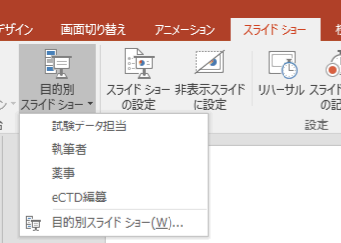
利用にあたって
本資材は，各スライドの右上に教育対象者を記載している
  試験データ担当：統計解析や臨床薬理など試験データ準備の担当者
  執筆者：CTD執筆担当者
  薬事：薬事担当者
  eCTD編纂：eCTD編纂担当者
本資材のパワーポイントファイルは，「目的別スライドショー」機能で，対象者ごとのスライドを選択して設定しているため，必要に応じて活用頂きたい。また，各社のニーズに合わせて教育対象者ごとに適宜スライドを取捨選択して利用することもできる。なお，その活用については，各社の責任で行うこと
内容を理解しやすくするため，一部厳密には正確ではない表現を用いている場合がある
試験データ担当
執筆者
薬事
eCTD編纂

Slide 4
本資材内で使用している略称および引用元
略称 | 引用元
JP IG | eCTD通知 別紙1：ICH電子化コモン・テクニカル・ドキュメント（eCTD）v4.0の国内実装について
JP SSF | eCTD通知 別紙2：ICH電子化コモン・テクニカル・ドキュメント（eCTD）に含める電子ファイル仕様の国内実装について
ICH IG | eCTD通知 別紙3：ICH電子化コモン・テクニカル・ドキュメント（eCTD）v4.0実装ガイド
ICH SSF | eCTD通知 別紙4：ICH電子化コモン・テクニカル・ドキュメント（eCTD）に含める電子ファイル仕様
899号改正通知 | 薬生薬審発0705 第４号平成29年7月5日「新医薬品の製造販売の承認申請に際し承認申請書に添付すべき資料の作成要領について」等の一部改正について
v4.0改正説明会 | ICH M8 eCTD v4.0改正通知説明会（令和２年６月10日実施）演題：「eCTDv4.0改正通知の内容について」
v4.0改正説明会2 | eCTD v4.0（ICH M8）通知改正と運用開始に関する説明会（令和4年3月11日実施）
v4.0運用開始 | v4.0改正説明会2の演題：「eCTDv4.0運用開始に伴う情報提供」
v4.0改正通知 | v4.0改正説明会2の演題：「令和4年改正通知の内容」
v4.0審査員 | v4.0改正説明会2の演題：「eCTD v4.0の利用（審査員の立場から）」

Slide 5
著者一覧｜2022年度 EI部会 TF1 eSubmission
アステラス製薬株式会社 | 佐藤 貴之
アッヴィ合同会社 | 吉田 香代
MSD株式会社 | 玉村 聡子
エーザイ株式会社 | 森 宏威
大塚製薬株式会社 | 岡山 宮子
グラクソ・スミスクライン株式会社 | 細山田 昭一
サノフィ株式会社 | 市川 佳代子
第一三共株式会社 | 村井 啓示
大正製薬株式会社 | 浅沼 富美子
田辺三菱製薬株式会社 | 田村 智子
田辺三菱製薬株式会社 | 片山 奈津
中外製薬株式会社 | 楠 秋子
帝國製薬株式会社 | 田中 理華
ノバルティスファーマ株式会社 | 外園 淳二
バイエル薬品株式会社 | 大川 榮一
ファイザーR&D合同会社 | 酒江 基泰
ブリストル・マイヤーズスクイブ株式会社 | 平松 理恵子
Meiji Seika ファルマ株式会社 | 齋藤 恵子
ヤンセンファーマ株式会社 | 関口 香苗 （敬称略）

Slide 6
eCTD v4.0 教育資材
電子化情報部会 TF1 eSubmission
2023年3月3日 作成
2023年4月11日修正
【免責事項】
本資材の記載内容は，作成時点の情報に基づき記載している。 将来の動向により，状況が変わることを留意すること。本資材を利用した結果生じた損害について，日本製薬工業協会は一切責任を負わない。

Slide 7
本資材で使う略語
略語 | 略語の説明
CV | Controlled vocabulary の略記
CoU | Context of Use の略記
IG | Implementation Guide, 実装ガイド
SSF | Specification for Submission Format，eCTDに含める電⼦ファイル仕様

Slide 8
目次
eCTD v4.0の概要
eCTD v3.2.2とeCTD v4.0の違い
日本における固有の要件

Slide 9
１．eCTD v4.0の概要
試験データ担当
執筆者
薬事
eCTD編纂
1.1 eCTDに関するこれまでの行政運用
1.2 eCTD v4.0実装スケジュール（国内）
1.3 eCTD v4.0実装スケジュール（海外）
1.4 eCTD通知
1.5 eCTD v4.0の階層構造（概念）
1.6 関連する通知
1.7 eCTD v3.2.2とeCTD v4.0の主な違い
1.8 PMDAから提供されるeCTD v4.0用のツール

Slide 10
1.1 eCTDに関するこれまでの行政運用
試験データ担当
執筆者
薬事
eCTD編纂
eCTD v4.0義務化
eCTD正本受付開始
eCTD v4.0受付開始
ゲートウェイ
提出開始
eCTD利用開始
紙CTD提出不要
eCTD義務化^{*1}
v4.0
2004.6
2005.4
2009.4
2016.10
2020.4
2022.4
2026.4
v3.2.2
or
v4.0
eCTD
 | v3.2 | v3.2.2
申請電子データ
2016.10
2020.4
申請電子データ受付開始
申請電子データ提出義務化^{*1}
*1 対象：局長通知（「医薬品の承認申請について」（平成26年11月21日付け薬食発1121第2号））の別表２ー（1）に掲げる（1）～（7），（9），（9の2））の医療用医薬品

Slide 11
1.2 eCTD v4.0実装スケジュール（国内）
試験データ担当
執筆者
薬事
eCTD編纂
2022年4月以降の申請からeCTD v4.0の受付が始まっている
2026年3月までは経過措置期間であり，引き続きeCTD v3.2.2の
提出が可能である（v4.0を参考提出することもできる）
初版提出からライフサイクルの完了まで同一バージョンのeCTD を用いる必要がある
すなわち，eCTD v3.2.2で初版提出した申請は，最後までeCTD v3.2.2で提出する必要がある
年度 | 2021 | 2022 | 2023 | 2024 | 2025 | 2026 | 2027 | ・・・
eCTD v3.2.2申請
eCTD v4.0申請
eCTD v4.0義務化は
2026年4月の予定
経過措置期間

Slide 12
1.3 eCTD v4.0実装スケジュール（海外）
試験データ担当
執筆者
薬事
eCTD編纂
日本は2022年から任意提出が始まり，2026年には提出が義務化されるが，USは日本の1年遅れ，EUは2年以上遅れた
スケジュールとなっている
Region | Technical Pilot | Implementation Dates | Implementation Documents
ANVISA, Brazil | 2Q 2023 (Planned) | 3Q 2023 (Production Pilot) 2023 (Voluntary) | TBD
EC, Europe | 2024 CAPs (Planned) | 2024 (Voluntary for CAPs) 2025 (Voluntary for MRP/DCP) 2026 (Voluntary for NAPs) 2026 (Mandatory for CAPs) TBC (Mandatory for MRP/DCP) | EC, Europe regional implementation page
FDA, United States | 2022 - IQ 2023 (In Progress) | 2023 (Voluntary) 2028 (Mandatory) | FDA, United States regional implementation page
Health Canada, Canada | 2023 (Planned) | 2024 (Voluntary) 2027 (Mandatory) | Health Canada, Canada regional implementation page
MHLW/PMDA, Japan | 2Q 2021 (Completed) | 2022 (Voluntary) 2026 (Mandatory) | MHLW/PMDA, Japan regional implementation page
Swissmedic, Switzerland | 2024 (Planned) | 2024 (Voluntary) 2028 (Mandatory) | Swissmedic, Switzerland regional implementation page
TGA, Australia | TBD | 2023 (Voluntary) | 2023 (Planned)
ICH Official web site : ICH
2023年1月現在

Slide 13
1.4 eCTD通知（1/2）｜構成
試験データ担当
執筆者
薬事
eCTD編纂
【本体】電子化コモン・テクニカル・ドキュメント（eCTD）による承認申請について
（平成29年7月5日付け 薬生薬審発0705第1号）
改正（令和2年2月19日付け 薬生薬審発0219第1号）
改正（令和4年2月18日付け 薬生薬審発0218第4号）
改正（令和5年2月6日付け 薬生薬審発0206第1号）
JP
ICH
IG
(Implementation Guide)
【別紙1】JP IG
  ICH電子化コモン・テクニカル・ドキュメント（eCTD）v4.0の国内実装について
【別紙3】ICH IG（翻訳版）
  ICH電子化コモン・テクニカル・ドキュメント（eCTD）v4.0実装ガイド
eCTD全体
SSF
(Specification for
Submission Formats for eCTD)
【別紙2】JP SSF
  ICH電子化コモン・テクニカル・ドキュメント（eCTD）に含める電子ファイル仕様の国内実装について
【別紙4】ICH SSF（翻訳版）
  ICH電子化コモン・テクニカル・ドキュメント（eCTD）に含める電子ファイル仕様
資料ファイル

Slide 14
1.4 eCTD通知（2/2）｜ICHと国内ガイドの参照関係
試験データ担当
執筆者
薬事
eCTD編纂
JP
IG・SSF
（別紙1, 2）
日本の申請においても，ICHの定義に従うべき箇所を参照
ICH
IG・SSF
（別紙3, 4）
ICH IGに記載の通り
ICH SSFの記載に基づくこと
地域ごとに別途規定される可能性がある仕様について注意喚起
（結果的に地域で規定されない場合もある）
主に国内仕様に
ついて記載
地域共通仕様に
ついて記載
『地域ごとの実装ガイド』を参照のこと
v4.0運用開始/Slide 7改変

Slide 15
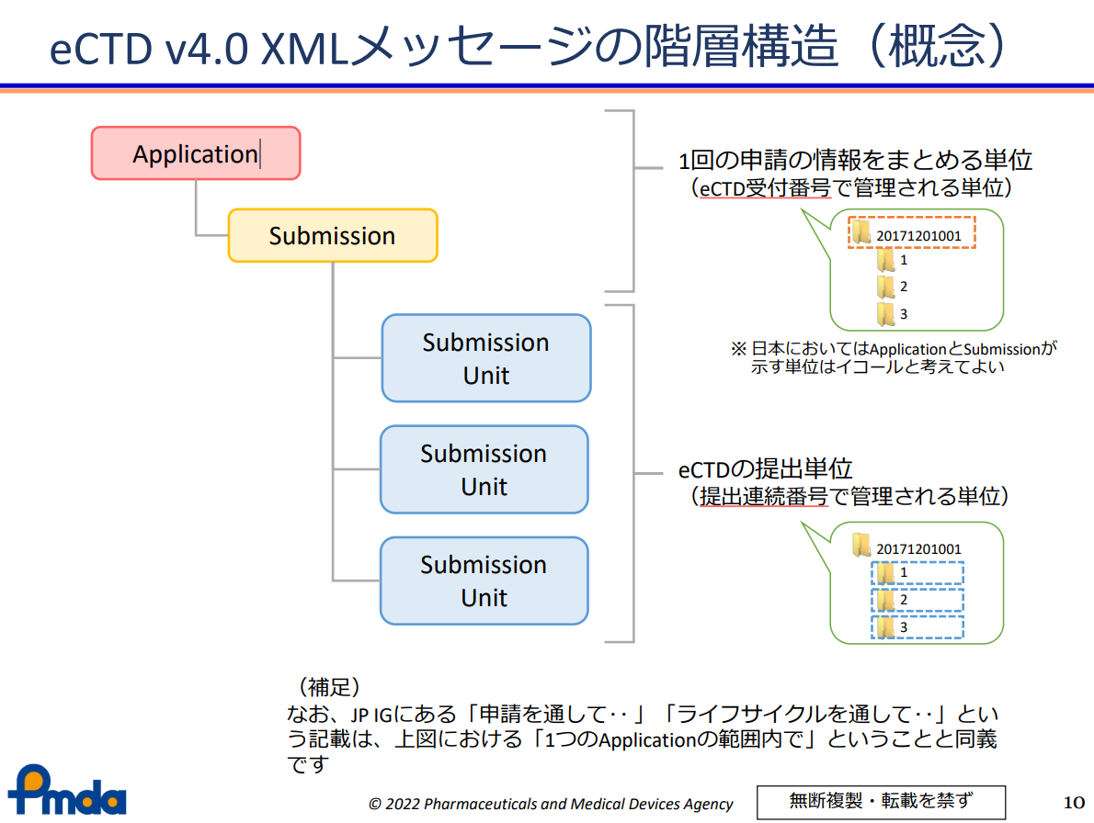
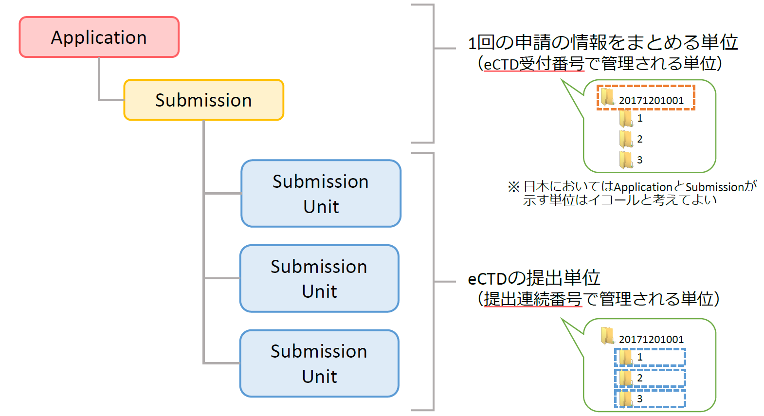
1.5 eCTD v4.0の階層構造（概念）
試験データ担当
執筆者
薬事
eCTD編纂
v4.0運用開始/Slide 10引用

Slide 16
1.6 関連する通知
試験データ担当
執筆者
薬事
eCTD編纂
試験データ
  承認申請時等の電子データ提出に関する取扱いについて
    （令和4年4月１日付け 薬生薬審発0401第10号）
    電子データの受付の実績等を踏まえ，基本的通知及び実務的通知を整理統合
  承認申請時等の電子データ提出に関する技術的ガイドについて
    （令和4年4月１日付け 薬機審長発第0401003号，薬機レギ長発第0401001号）
ゲートウェイ
  ゲートウェイシステムを利用した新医薬品の承認申請等について
    （令和4年4月１日付け 薬生薬審発0401第7号）
CTD文書
  新医薬品の製造販売の承認申請に際し承認申請書に添付すべき資料の作成要領について（CTD通知）
（平成13年6月21日付け 医薬審発899号）
改正（平成21年7月7日付け 薬食審発0707第3号）
改正（平成29年7月5日付け 薬生薬審発0705第4号）
  グラニュラリティ・ドキュメント（階層構造に関する文書）
  「新医薬品の製造販売の承認申請に際し承認申請書に添付すべき資料の作成要領について」等の一部改正について（平成29年7月5日付け薬生薬審発0705第4号）の別紙
  令和4年4月1日より施行

Slide 17
1.7 eCTD v3.2.2とeCTD v4.0の主な違い
試験データ担当
執筆者
薬事
eCTD編纂
eCTDの中に試験データを含めて提出（M5のフォルダ内に含める）することになる
XMLメッセージ内で，用語はコードとして記載され，Controlled vocabulary（CV）で用語とコードの照合が必要になる
eCTDの構造を見るためにビューアが必要になる
なお，CTD及び試験データの準備作業は従前と変わらない

Slide 18
1.8 PMDAから提供されるeCTD v4.0用のツール
薬事
eCTD編纂
eCTD v4.0の検証ツール
  PMDAに提出するeCTDデータが適切な形式で作成されていることを確認可能
https://www.pmda.go.jp/int-activities/int-harmony/ich/0109.html
公開用 eCTD v4.0オフラインビューア
  PMDAの審査員が使用するeCTD閲覧環境に近いものを公開
  任意のeCTDを閲覧するための汎用ビューアではない
https://www.pmda.go.jp/int-activities/int-harmony/ich/0115.html

Slide 19
2. eCTD v3.2.2とeCTD v4.0の違い
試験データ担当
執筆者
薬事
eCTD編纂
2.1 変わらないこと
2.2 試験データ提出方法が変わる
2.3 eCTD構造の表現方法が変わる
2.4 コンテキスト・グループによる文書グループ化ができる
2.5 Priority Numberで文書の表示順を指定できる
2.6 文書差換え時のルールが変わる
2.7 提出情報の更新方法が変わる
2.8 CTD文書の再利用ができる
2.9 試験データの再利用ができる
2.10 M1.13.1 既承認情報の参照方法が変わる
2.11 グラニュラリティ（文書ファイルの単位）が変わる
2.12 キーワードの種類が増える
2.13 用語がコードとしてxmlに記載される
2.14 ビューアが必要になる
2.15 改訂時のxmlが差分提出になる
2.16 目次（xml）が一つになる
2.17 受付番号とシーケンス番号の採番ルールが変わる
2.18 フォルダ階層が簡素化される
2.19 eCTDカバーレターが不要になる

Slide 20
2.1 変わらないこと
薬事
eCTD編纂
コンテンツ
  CTD仕様
  ファイル形式（pdf，xml，Excel，試験データファイル）
日付の考え方
  バリデーション結果は申請日には影響しない（ウィルスチェック完了した時点で申請は受け付けられる）
  ただしFDデータはバリデーション結果が「OK」になっている必要がある
  カバーレターの日付の考え方も従来通り（eCTD提出日を記載）
  提出予定日より前にゲートウェイ提出してもよい
ライフサイクル
  審査中のeCTD改訂タイミングは変わらない
  eCTD改訂時に疑似リプレイスの対応が必要である

Slide 21
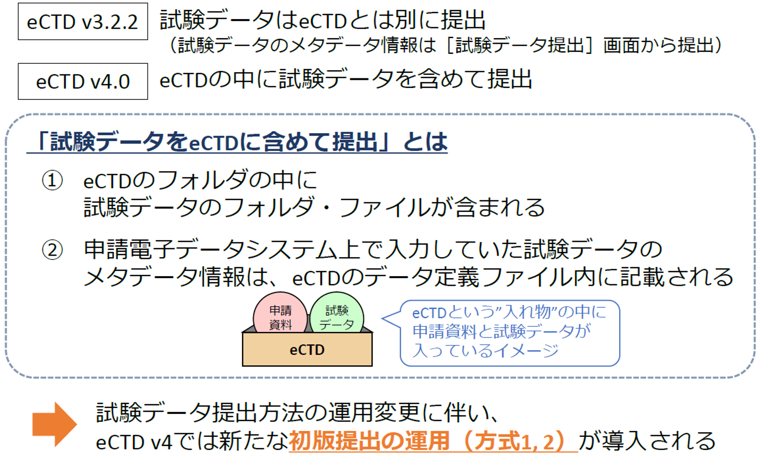
2.2 試験データ提出方法が変わる（1/3）｜試験データ提出方法の違い
試験データ担当
薬事
eCTD編纂
v4.0運用開始/Slide 35引用

Slide 22
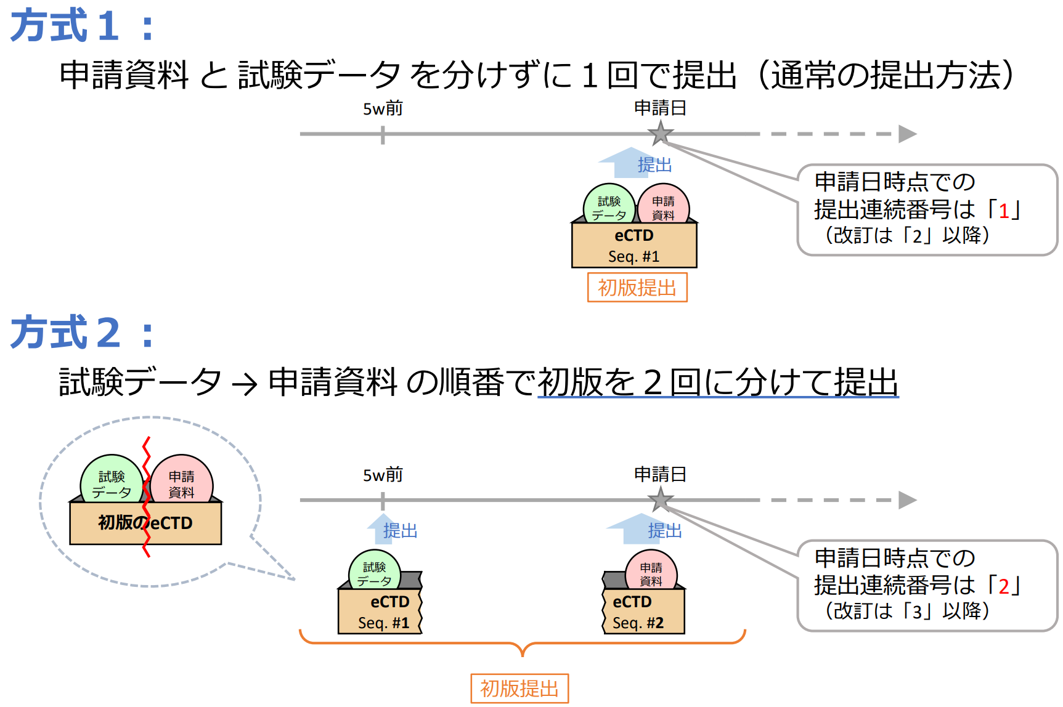
2.2 試験データ提出方法が変わる（2/3）｜初版提出（2つの方式）
試験データ担当
薬事
eCTD編纂
種別 a)
種別 a)
CTD並びに試験データを
一つのeCTDで提出
＊初版の提出のみ可能
種別 b)
試験データのみで提出するeCTD
種別 c)
CTDのみで提出するeCTD
種別 b)
種別 c)
v4.0運用開始/Slide 37改変

Slide 23
2.2 試験データ提出方法が変わる（3/3）｜補足
試験データ担当
薬事
eCTD編纂
初版のみ種別b もしくは cが使える
試験データを含まない申請品目の場合，初版は種別aである
改訂時は，eCTDの中に入っているものが試験データのみであろうが，CTDのみであろうが種別aとなる

Slide 24
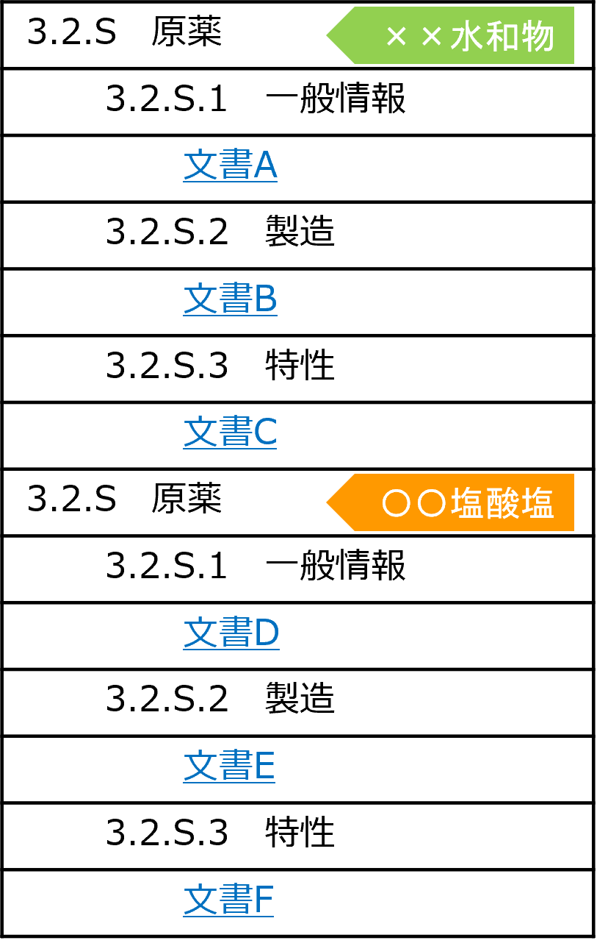

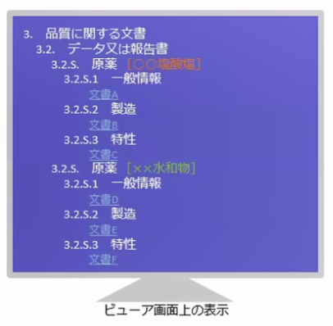
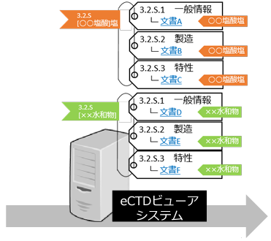
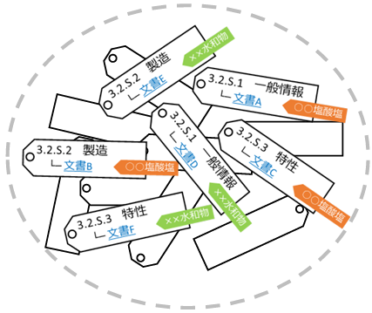
2.3 eCTD構造の表現方法が変わる（1/2）
eCTD編纂
eCTD v3.2.2
eCTD内でツリーの階層構造が定義されている
eCTDの階層構造がそのままビューアに反映される
eCTD v4.0
eCTD内では
階層構造は定義されていない
eCTD内の情報をもとにビューア内で階層構造を形成する
v4.0審査員/Slide 12改変

Slide 25

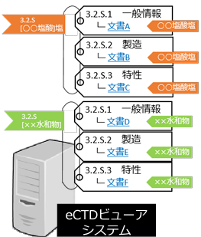

2.3 eCTD構造の表現方法が変わる（2/2）｜Context of UseでCTD見出しを指定する
eCTD編纂
eCTD v4.0のXMLメッセージ内に，Context of Useと呼ばれるCTD見出しを指定する構成要素が増えた
Context of Use
CTD見出しによっては，見出しに関連するkeywordが付加される
Context of Useでは，参照する文書が必ず指定される
CTD見出し：3.2.S.1 一般情報
文書：文書A
〇〇塩酸塩
文書：文書D
××水和物
XMLメッセージは，Context of Useの集合体として提出される
閲覧者のビューアにて，CTDセクションとkeywordが同じものがグループ化される（=コンテキスト・グループ）ように構造が表示される
v4.0審査員/Slide 12改変

Slide 26
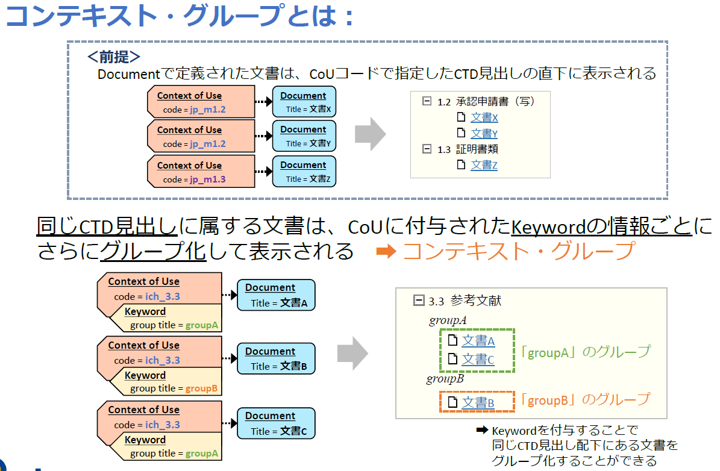
2.4 コンテキスト・グループによる文書グループ化ができる (1/2)
eCTD編纂
CoU＋Keyword
で定義される
v4.0審査員/Slide 14引用

Slide 27
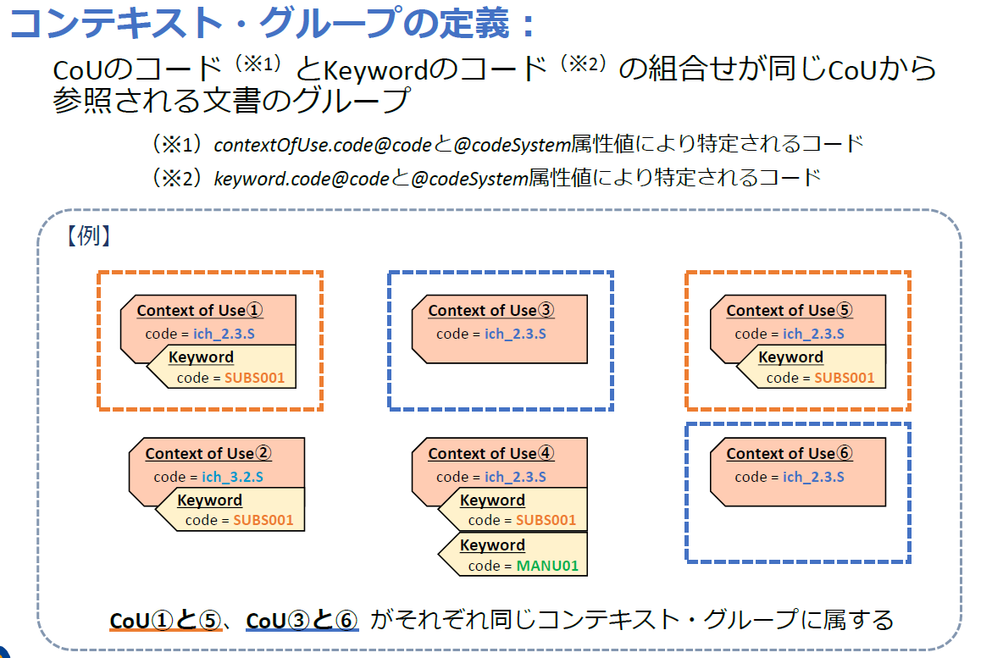
2.4 コンテキスト・グループによる文書グループ化ができる (2/2)
eCTD編纂
v4.0審査員/Slide 15引用

Slide 28
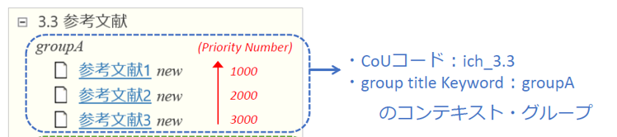
2.5 Priority Numberで文書の表示順を指定できる
eCTD編纂
Priority Numberとは
  コンテキスト・グループ内の表示順を定義する値
  contextOfUse要素に対して必須
  最大6桁の正の整数（1-999999）で指定でき，1000から開始して1000ずつ増加させることを推奨
v4.0審査員/Slide 16一部引用

Slide 29
2.6 文書差換え時のルールが変わる (1/2)
試験データ担当
執筆者
薬事
eCTD編纂
オペレーション | eCTDv3.2.2 | eCTDv4.0 | 備考
新規作成 | new | new
置き換え | replace | replace
内容追加 | append | - | eCTDv4.0ではappendがなくなり，replaceへ統合された
削除 | delete | suspended | eCTDv4.0では無効化の意味合い
eCTDv4.0は，1つの文書に対し，1つのCoUが存在する
＊CoUの詳細は2.3項「eCTD構造の表現方法が変わる 」参照
文書を差換える場合は，CoUを置換する
  下記4通りの状況が考えられる（次頁詳細）
    １つの文書を，１つの文書で差換える ［ eCTD v3.2.2ではこの方法だった ］
    １つの文書を，複数の文書で差換える
    複数の文書を，１つの文書で差換える
    複数の文書を，複数の文書で差換える
文書を削除する場合は，CoUを削除する
  CoUを削除する場合は，statusCodeの属性値を“suspended”にする

Slide 30
2.6 文書差換え時のルールが変わる (2/2)
試験データ担当
執筆者
薬事
eCTD編纂
eCTD v3.2.2
  1:1のReplaceのみ可能
eCTD v4.0
  1:1，1:複数，複数:複数のReplaceが可能
①1:1のReplace
A
X
A
X
②1:n のReplace
A
X
Y
③n:1のReplace
A
B
X
④n:mのReplace
A
B
X
Y
Z

Slide 31
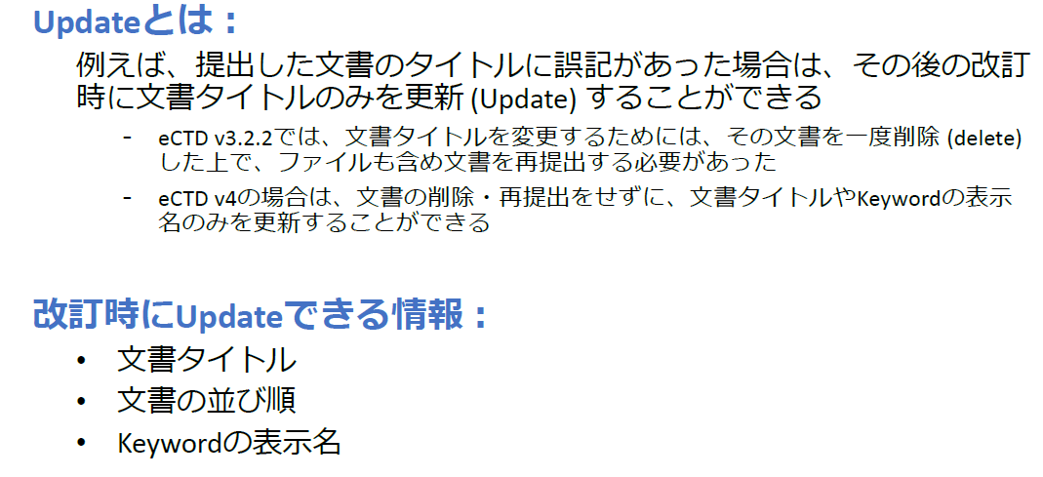
2.7 提出情報の更新方法が変わる
eCTD編纂
＊Update前のシークエンスにも反映されることに留意する
v4.0運用開始/Slide 40引用

Slide 32
2.8 CTD文書の再利用ができる（1/2）
試験データ担当
執筆者
薬事
eCTD編纂
eCTD v4.0 を用いた申請では、過去に提出した Document（文書の情報）及びファイル（pdfとxlsx）を再利用することができ、以下の２つ方法がある
Document +ファイルの再利用【Document Reuse】
  以下の２つのパターンがある
  既提出のDocument（他eCTDのDocument含む）を新規のCoUから参照する
  同Submission Unit内において1つのDocumentを複数のCoUから参照する
  文書タイトルは変えられない
ファイルのみ再利用【File Reuse】
  以下の２つのパターンがある
  既提出のファイル（他eCTDのファイルは含まない）を新規のDocumentから参照する
  同Submission Unit内において1つのファイルを複数のDocumentから参照する

Slide 33
2.8 CTD文書の再利用ができる（2/2）
試験データ担当
執筆者
薬事
eCTD編纂
CTD文書再利用の条件は以下の通り
 | 同eCTD内での再利用 | 他eCTDからの再利用
Document 再利用 | 可能 | 再利用するDocumentが以下の条件を全て満たしている場合のみ可能 承認済の申請のものである 正本申請されている申請のものである 審査当局の保管文書の対象である •厚労省文書管理規則が定める保管期間内（現在は30年）である
ファイル 再利用 | 可能 | 不可
文書の再利用は、申請者の任意で利用できる
他eCTDからの再利用及び試験データを再利用する場合は、再利用されるDocumentの条件を十分に理解したうえで対応する必要がある
同一申請内で提出されたDocumentであれば正本/参考にかかわらず再利用が可能
v4.0運用開始/Slide 47

Slide 34
2.9 試験データの再利用ができる（1/4）
試験データ担当
eCTD編纂
試験データはDocument（文書の情報）の再利用のみ可能
各ファイルの”m5/datasets”以降のファイルパスは⼀意である必要がある
再利用されるDocumentが以下の条件を満たす必要がある
  再利用されるDocumentを参照している有効なCoUが、当該提出連続番号時点のライフサイクル中に複数存在しないこと
    再利⽤される試験データを参照する他のCoUがsuspendedされている場合はよい
  再利用されるDocumentが参照しているファイルと”m5フォルダdatasets”以降のファイルパスが同⼀のファイルを参照している有効なCoUが、当該提出連続番号時点のライフサイクル中に存在しないこと
    m5/datasets"以降のファイルパスが重複するファイルが無効となっている（当該ファイルを参照するCoUがsuspendedされている）場合はよい
v4改正説明会/ Slide 43,44,45の一部抜粋引用

Slide 35
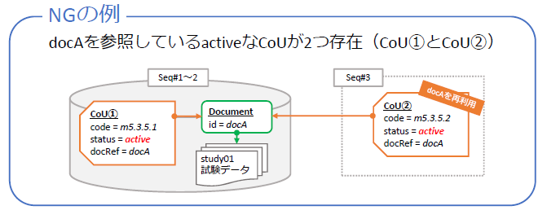
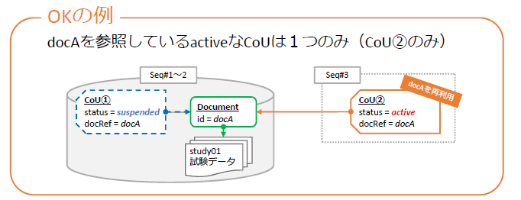
2.9 試験データの再利用ができる（2/4）|
異なるCoUが同じ文書を参照するNG事例
試験データ担当
eCTD編纂
v4.0改正説明会/Slide 43,44の一部抜粋引用

Slide 36
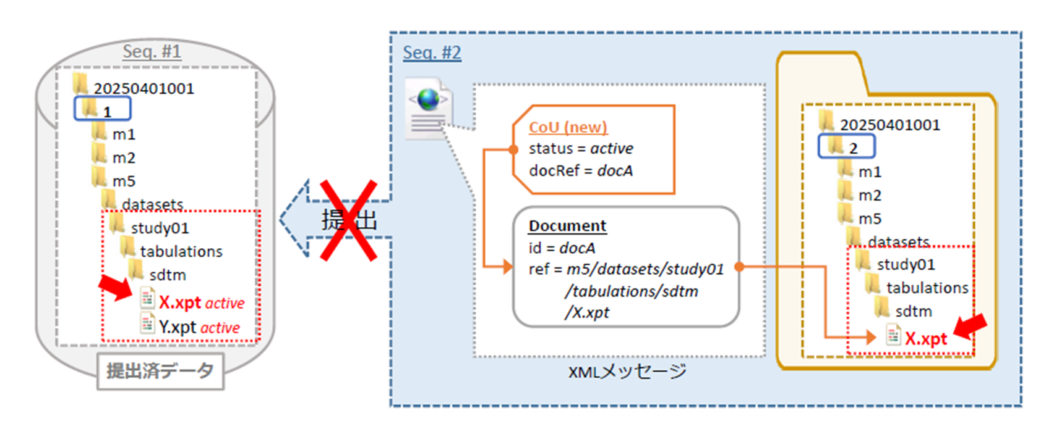
2.9 試験データの再利用ができる（3/4）|
”m5/datasets”以降のファイルパスが⼀意でないNG事例
試験データ担当
eCTD編纂
NGの例
”study01/tabulations/sdtm/X.xpt”がactiveで複数存在
v4改正説明会/ Slide 45の一部抜粋引用

Slide 37
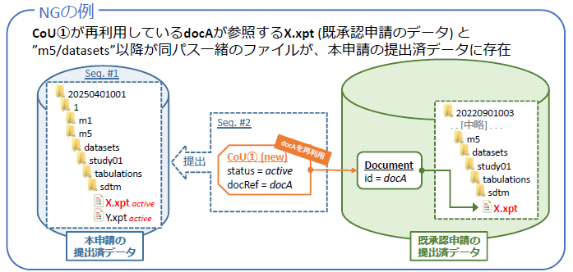
2.9 試験データの再利用ができる（4/4）|
同じファイル名の参照先が複数存在してしまうNG事例
試験データ担当
eCTD編纂
v4.0改正説明会/Slide 46の一部抜粋引用

Slide 38
2.10 M1.13.1 既承認情報の参照方法が変わる（1/2）
薬事
eCTD編纂
2023年4月11日修正
M1.13.1 既承認医薬品に係る資料の一部資料（M2およびM1.12*）の提出について，eCTD v3.2.2で採用されていた「承認された品目のeCTD受付番号を記載した1枚を添付」は，「関連申請」として紐づけに変更された
既承認医薬品に係る資料の一部資料（M2およびM1.12*）の提出方法を纏めると以下の通り
既提出ファイルをDocumentとして含める
承認された品目（eCTD v4）のDocument再利用
承認された品目（eCTD v3.2.2 / eCTD v4）のeCTD受付番号を「関連申請」として紐づけ
＊参照により添付省略可能となる資料は下記黄色ハイライト資料であり，青色ハイライト資料は引き続き添付すること
（１）既承認医薬品に係る資料
効能・効果の追加，用法・用量の変更等の承認事項一部変更承認申請の場合には，承認書の写し，既承認事項に係る関係資料（審査報告書，第２部に相当する資料（CTDの概要（サマリー））及び添付資料一覧）。なお，当該申請品目に係る直近の承認時から今回の申請までの間に提出した軽微変更届書（平成１７年２月１０日付け薬食審査発第0210001号厚生労働省医薬食品局審査管理課長通知「改正薬事法に基づく医薬品等の製造販売承認申請書記載事項に関する指針について」の記の第４に基づき提出する記載整備届書を含む。）についても，必要に応じて添付すること
「新医薬品の製造販売の承認申請に際し承認申請書に添付すべき資料の作成要領について」等の一部改正について （2017.7.5）から引用

Slide 39
2.10 M1.13.1 既承認情報の参照方法が変わる（2/2）
薬事
eCTD編纂
2023年4月11日修正
既承認資料の参考例
直前申請（2回目申請）に含まれている
 | 初回申請 | 2回目申請 | 3回目申請
該当申請のCTD | eCTD v3.2.2 受付番号：370201001 | eCTD v4.0 受付番号：20240831002 | eCTD v4.0 受付番号：20251215003
初回申請の承認書の写し | 該当なし | 添付必須 | 該当なし
初回申請の審査報告書 | 該当なし | 添付必須 | 該当なし
初回申請のM2 | 該当なし | 初回申請参照可 | 該当なし
初回申請のM1.12 | 該当なし | 初回申請参照可 | 該当なし
初回申請承認後の軽微変更届 | 該当なし | 必要に応じて添付 | 該当なし
2回目申請の承認書の写し | 該当なし | 該当なし | 添付必須
2回目申請の審査報告書 | 該当なし | 該当なし | 添付必須
2回目申請のM2 | 該当なし | 該当なし | 2回目申請参照可
2回目申請のM1.12 | 該当なし | 該当なし | 2回目申請参照可
2回目申請承認後の軽微変更届 | 該当なし | 該当なし | 必要に応じて添付
直前申請（2回目申請）の承認書・審査報告書は参照できないので必ず添付する

Slide 40
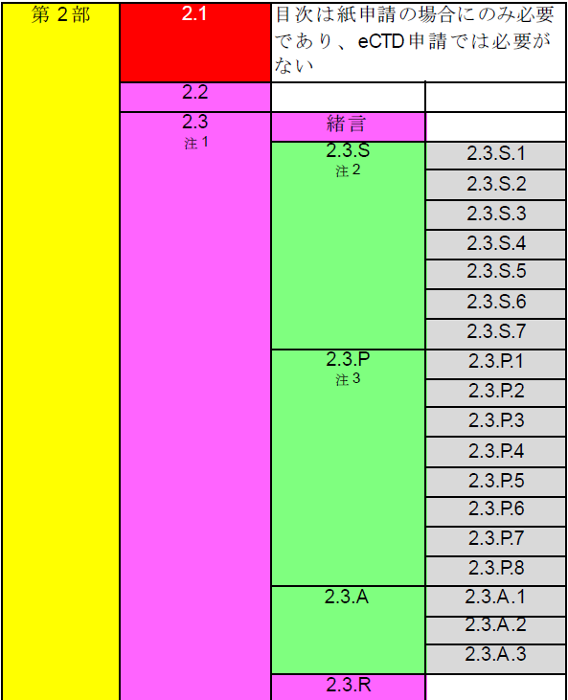
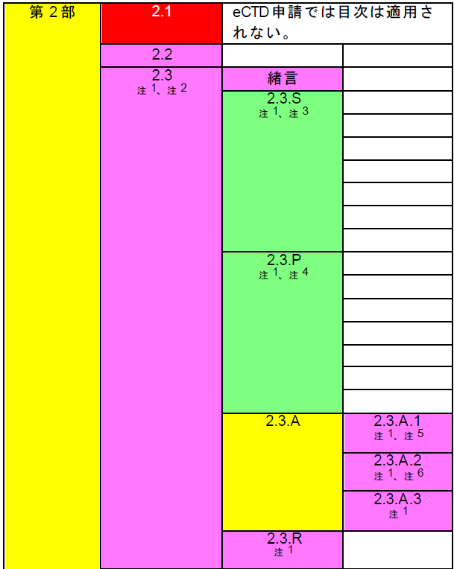
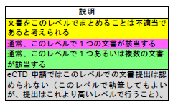
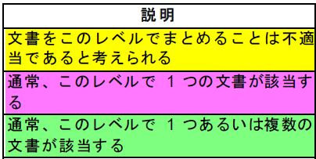
2.11 グラニュラリティ（文書ファイルの単位）が変わる
（1/2）｜Module 2.3
執筆者
薬事
eCTD編纂
eCTD v3.2.2
eCTD v4.0
2.3.S.x，2.3.P.xの単位でもファイル提出できるようになった
2.3.Aは，複数の製造施設や成分が存在する場合，キーワードを用いて，製造施設毎・成分毎に1 つの文書を提出できるようになった
899号改正通知引用

Slide 41
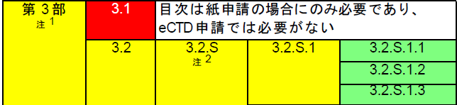

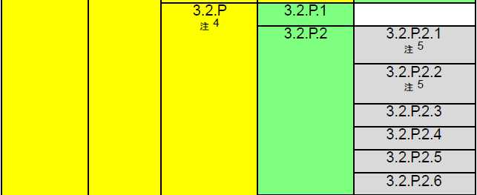
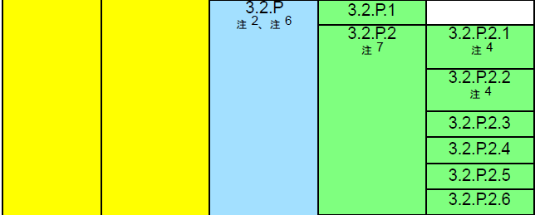
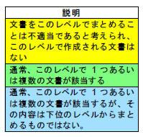
2.11 グラニュラリティ（文書ファイルの単位）が変わる
（2/2） ｜Module 3.2
執筆者
薬事
eCTD編纂
eCTD v3.2.2
eCTD v4.0
モジュール3.2.S.1
3.2.S.1は名称・構造・一般特性を1文書で執筆するよう変更
モジュール3.2.P.2
3.2.P.2は3.2.P.2.xで提出できるようになった
899号改正通知引用

Slide 42
2.12 キーワードの種類が増える
試験データ担当
執筆者
薬事
eCTD編纂
eCTD v3.2.2で属性値と言われていた値はv4.0でキーワードとなった
eCTD v4.0のキーワードの種類はv3.2.2の属性値の種類より多いため，関係者で情報の授受方法や役割分担等に加え，キーワード入力ルールも検討しておく必要がある
試験データに付与するキーワードの例（v3.2.2から変更無し）
codeSystem Name | JP Terminology(Tabulation)
Description | 試験データで使用したSDTMのCDISC Controlled Terminologyの バージョン（yyyy-mm-dd 形式）
codeSystem Name | JP Terminology(Analysis)
Description | 試験データで使用したADaMのCDISC Controlled Terminologyの バージョン（yyyy-mm-dd 形式）

Slide 43
2.13 用語がコードとしてxmlに記載される（1/8）
試験データ担当
執筆者
薬事
eCTD編纂
eCTD v4.0のXMLメッセージ内では，用語がコードとして記載される
eCTD v3.2.2のXMLメッセージ
3.2.S 原薬（〇〇塩酸塩）を示すことが直感的に分かる
<m3-2-s-drug-substance substance=“〇〇塩酸塩”>
eCTD v4.0のXMLメッセージ
コード
各コードが何を示すのか，XMLメッセージのみでは判定できない
Controlled Vocabulary（CV）でコードと用語の照合が必要
<code code=“ich_3.2.s.1” codeSystem=“2.16.840.1.113883.3.989.2.2.1.1.4”/>
・・・[中略] ・・・
<keyword>
<code code=“SUB001” codeSystem=“xxxxxxxxxxx”/>
コード
コード
コード

Slide 44
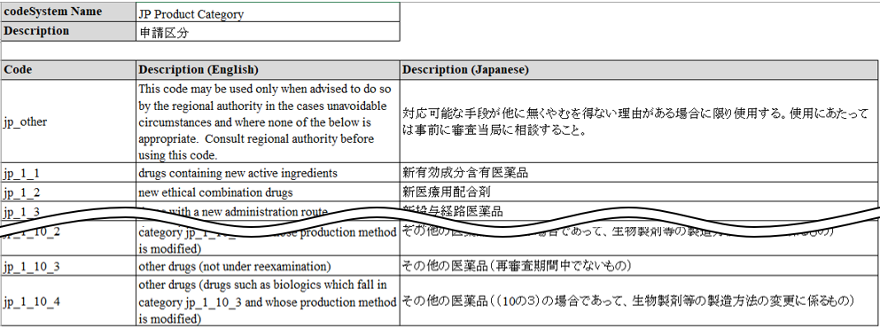
2.13 用語がコードとしてxmlに記載される（2/8）｜コードとCV
試験データ担当
執筆者
薬事
eCTD編纂
各コードが何を示すのかは，CVと呼ばれる用語集で定義されている
  例えば，申請区分を示すコードと用語の対応は以下の通り
  「jp_1_1」がxml内に記載されるコードであり，その意味が「新有効成分含有医薬品」であることは，CVを参照すると分かる
CVには，ICH CV／JP CV／申請者が定義するCVの3種類がある

Slide 45
2.13 用語がコードとしてxmlに記載される（3/8）｜ICH CV
試験データ担当
執筆者
薬事
eCTD編纂
ICH CV
※赤字行はv4.0で追加された情報，「関連Module」の“SD”は申請電子データの意
# | 内容 | CV名 | 定義されている値の内容と例 | 関連Module
1 | Module2～5の CTD見出し番号 | ICH Context of Use | ICHで規定されるModule2~5のCTD見出し番号 (“ich_2.2”, ”ich_2.3.s”, ”ich_3.2.s.2.1”など) | M2, M3, M4, M5, SD
2 | Context of Useの状態 | ICH Context of Use Status | CTD見出しの状態 (“active”, ”suspended”, ”obsolete”) | －
3 | 文書種類 | ICH Document Type | 文書の種類 (“preclinical study report”，”legacy clinical study report”など)。 | M4, M5, SD
4 | 期間 | ICH Duration | 非臨床試験における期間 (“short”など) | M4
5 | キーワード種類 | ICH Keyword Definition Type | 申請者が定義する辞書の種類 (※申請者CVのスライド参照) | －
6 | 投与経路 | ICH Route of Administration for Non-Clinical Study | 非臨床試験における投与経路 (“oral”, “intravenous”, “intramuscular”など) | M4
7 | 動物種 | ICH Species for Non-Clinical Study | 非臨床試験における動物種 (“mouse”, “rat”, “hamster”など) | M4
8 | 対照の種類 | ICH Type of Control | 臨床試験における対照の種類 (“placebo”など) | M5, SD
9 | 試験グループ内の順序 | ICH Study Group Order | 同じCTD見出し内の試験の順序 (”1”~”99”) | M4, M5, SD
10 | ICH IGのバージョン | ICH IG Version | ICH IGのバージョン | －
11 | XMLのタイプ | ICH XML Types | 上位互換におけるXMLのタイプ。日本では使用しない | －
12 | v3.2.2上位互換用OID | ICH v3.2.2 | 上位互換におけるv3.2.2を示すOID。日本では使用しない | －

Slide 46
2.13 用語がコードとしてxmlに記載される（4/8）｜JP CV
試験データ担当
執筆者
薬事
eCTD編纂
JP CV
※赤字行はv4.0で追加された情報，「関連Module」の“SD”は申請電子データの意
# | 内容 | CV名 | 定義されている値の内容と例 | 関連Module
1 | Submission Unitの種類 | JP Submission Unit | 提出の種類 (“eCTDの初版提出または改訂提出”） | M1
2 | 提出タイミング | JP Category Event | 提出タイミング（“初版提出”, “審査専門協議用”など） | M1
3 | 初版提出時の提出方式 | JP Initial Submission Type | 初版提出の場合の提出方法。申請電子データ別に提出するか，申請資料と同時に提出するかを指定 | M1
4 | Modul1の見出し番号 | JP Context of Use | 日本で規定されるModule1のCTD見出し番号 (“jp_m1.1”，”jp_m1.2”など) | M1，M5.3.7
5 | Submissionの位置づけ | JP Submission | 正本提出，参考提出の別 | M1
6 | 申請区分 | JP Product Category | 申請区分(“新有効成分含有医薬品”,“新医療用配合剤”など) | M1
7 | 一般名の種類 | JP Substance Name Type | 一般名の種類 (“JAN”, “未定義”など) | M1
8 | Applicationの種類 | JP Application | 申請の種類 (“製造販売承認申請”) | M1
9 | 関連申請の種別 | JP Application Reference Reason | 一変申請の場合，既承認医薬品に係る資料をeCTD受付番号で指定する場合に使用する | M1
10 | 申請電子データ種類 | JP Study Data Category | 申請電子データの種類 (“CDISC形式のデータを含む単一試験のデータ”, “CDISC形式のデータを含まない”など) | SD
11 | 解析種類 | JP Analysis Type | 解析の種類 (“STS, “POP”など) | SD
12 | 日本語文字コード | JP Japanese Character Code | 日本語データセットの文字コード(“UTF-8”など) | SD
13 | SDTM Terminology | JP Terminology(Tabulation) | SDTMで使用するControlled Terminologyのバージョン | SD
14 | ADaM Terminology | JP Terminology(Analysis) | ADaMで使用するControlled Terminologyのバージョン | SD

Slide 47
2.13 用語がコードとしてxmlに記載される（5/8）｜申請者 CV
試験データ担当
執筆者
薬事
eCTD編纂
申請者CV （ICH Keyword Definition Type）
※赤字行はv4.0で追加された情報，「関連Module」の“SD”は申請電子データの意
# | 内容 | 関連Module
1 | 適応症（indication） | M2, M5
2 | 原薬（substance） | M2, M3
3 | 製造業者（manufacturer） | M2, M3
4 | 販売名（product） | M2, M3
5 | 剤形（dosage_form） | M2, M3
6 | 添加剤（excipient） | M1, M3
7 | 容器（container） | M3
8 | 試験ID及び試験タイトル（study id_study_title） | M4, M5, SD
9 | 施設識別子（site id） | M5, SD
10 | グループタイトル（group title） | M1, M3, M4, M5, SD
11 | 施設（facility） | M2, M3
12 | 成分（component） | M2, M3
13 | 記述子（descriptor） | M3

Slide 48
2.13 用語がコードとしてxmlに記載される
（6/8）｜必須キーワード（モジュール2～4）
試験データ担当
執筆者
薬事
eCTD編纂
※M2.3およびM3に必須キーワードは無いが，原薬や製剤が複数ある場合に必要に応じて属性を使って分類する
# | CTD見出し | 必須キーワード
1 | 2.7.3 臨床的有効性 | 適応症
2 | 4.2.1.1 効力を裏付ける試験 | 試験ID及び試験タイトル 文書種類
3 | 4.2.1.2 副次的薬理試験
4 | 4.2.1.3 安全性薬理試験
5 | 4.2.1.4 薬力学的薬物相互作用試験
6 | 4.2.2.1 分析法及びバリデーション報告書
7 | 4.2.2.2 吸収
8 | 4.2.2.3 分布
9 | 4.2.2.4 代謝
10 | 4.2.2.5 排泄
11 | 4.2.2.6 薬物動態学的薬物相互作用
12 | 4.2.2.7 その他の薬物動態試験
# | CTD見出し | 必須キーワード
13 | 4.2.3.1 単回投与毒性試験 | 試験ID及び試験タイトル 文書種類 動物種 投与経路
14 | 4.2.3.2 反復投与毒性試験
15 | 4.2.3.3.1 In Vitro試験 | 試験ID及び試験タイトル 文書種類
16 | 4.2.3.3.2 In Vivo試験
17 | 4.2.3.4.1 長期がん原性試験 | 試験ID及び試験タイトル 文書種類 動物種
※赤字項目はv4.0で追加されたもの

Slide 49
2.13 用語がコードとしてxmlに記載される
（7/8）｜必須キーワード（モジュール4）
試験データ担当
執筆者
薬事
eCTD編纂
# | CTD見出し | 必須キーワード
18 | 4.2.3.4.2 短期又は中期がん原性試験 | 試験ID及び試験タイトル 文書種類
19 | 4.2.3.4.3 その他の試験
20 | 4.2.3.5.1 受胎能及び着床までの初期胚発生に関する試験
21 | 4.2.3.5.2 胚・胎児発生に関する試験
22 | 4.2.3.5.3 出生前及び出生後の発生並びに母体の機能に関する試験
23 | 4.2.3.5.4 新生児を用いた試験
24 | 4.2.3.6 局所刺激性試験
25 | 4.2.3.7.1 抗原性試験
26 | 4.2.3.7.2 免疫毒性試験
27 | 4.2.3.7.3 毒性発現の機序に関する試験
28 | 4.2.3.7.4 依存性試験
29 | 4.2.3.7.5 代謝物の毒性試験
30 | 4.2.3.7.6 不純物の毒性試験
31 | 4.2.3.7.7 その他の試験
※赤字項目はv4.0で追加されたもの

Slide 50
2.13 用語がコードとしてxmlに記載される
（8/8）｜必須キーワード（モジュール5）
試験データ担当
執筆者
薬事
eCTD編纂
# | CTD見出し | 必須キーワード
32 | 5.3.1.1 バイオアベイラビリティ（BA）試験報告書 | 試験ID及び試験タイトル 文書種類
33 | 5.3.1.2 比較BA試験及び生物学的同等性（BE）試験報告書
34 | 5.3.1.3 In Vitro-In Vivoの関連を検討した試験報告書
35 | 5.3.1.4 生物学的及び理化学的分析法検討報告書
36 | 5.3.2.1 血漿蛋白結合試験報告書
37 | 5.3.2.2 肝代謝及び薬物相互作用試験報告書
38 | 5.3.2.3 他のヒト生体試料を用いた試験報告書
39 | 5.3.3.1 健康被験者におけるPK及び初期忍容性試験報告書
40 | 5.3.3.2 患者におけるPK及び初期忍容性試験報告書
41 | 5.3.3.3 内因性要因を検討したPK試験報告書
# | CTD見出し | 必須キーワード
42 | 5.3.3.4 外因性要因を検討したPK試験報告書 | 試験ID及び試験タイトル 文書種類
43 | 5.3.3.5 ポピュレーションPK試験報告書
44 | 5.3.4.1 健康被験者におけるPD試験及びPK/PD試験報告書
45 | 5.3.4.2 患者におけるPD試験及びPK/PD試験報告書
46 | 5.3.5.1 申請する適応症に関する比較対照試験報告書 | 試験ID及び試験タイトル 文書種類 適応症 対照の種類
47 | 5.3.5.2 非対照試験報告書 | 試験ID及び試験タイトル 文書種類 適応症
48 | 5.3.5.3 複数の試験成績を併せて解析した報告書
49 | 5.3.5.4 その他の臨床試験報告書
※赤字項目はv4.0で追加されたもの

Slide 51
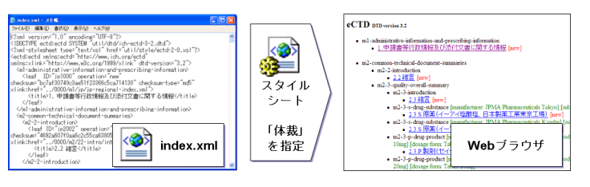
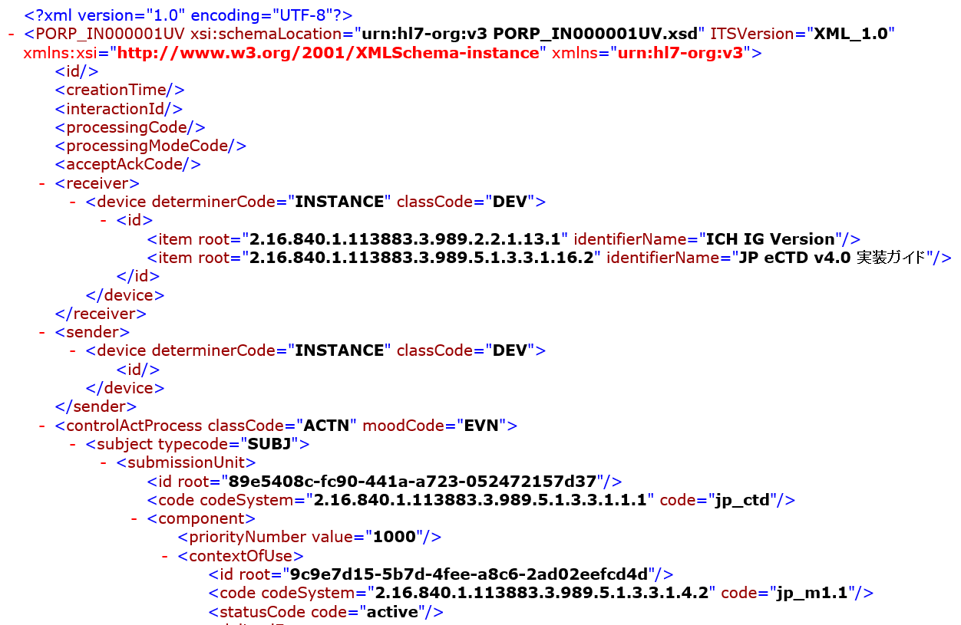
2.14 ビューアが必要になる
試験データ担当
執筆者
薬事
eCTD編纂
eCTD v3.2.2
スタイルシートによりWebブラウザで閲覧できる
eCTD v4.0
スタイルシートが提供されないため，閲覧にはビューアが必要
eCTD作成の手引き （第4.1版）より引用

Slide 52
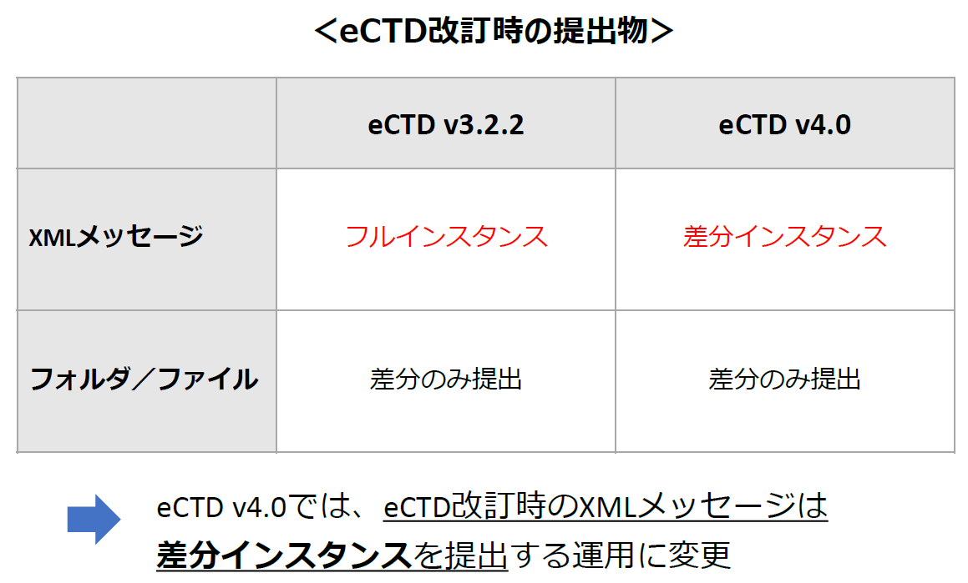
2.15 改訂時のxmlが差分提出になる（1/2）
eCTD編纂
v4.0運用開始/Slide 17引用

Slide 53
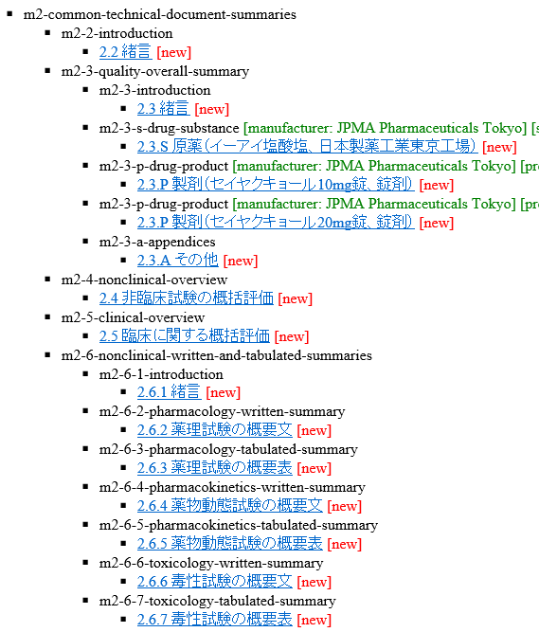
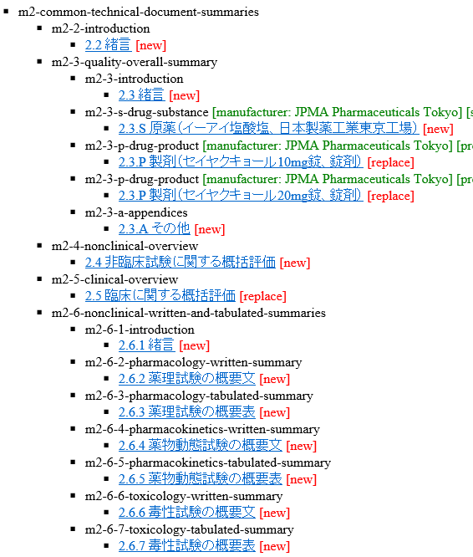
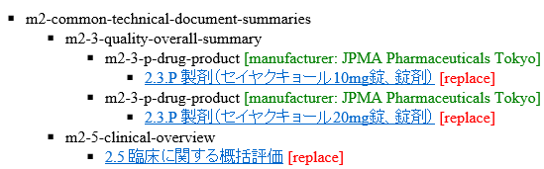
2.15 改訂時のxmlが差分提出になる（2/2）
eCTD編纂
初版 |  | 改訂版（フルインスタンスの例） | 改訂版（差分インスタンスの例）
 |  | 変更がない部分も記載される | Replace等変更がある部分のみ記載
※比較のため，v3.2.2の表示方法に揃えている

Slide 54


2.16 目次（xml）が一つになる
eCTD編纂
eCTD v3.2.2
eCTD v4.0
jp-regional-index.xml
Module 1
Module 2
Module 3
Module 4
index.xml
submissionunit.xml
Module 5
xmlファイルが2種類から1種類になる

Slide 55
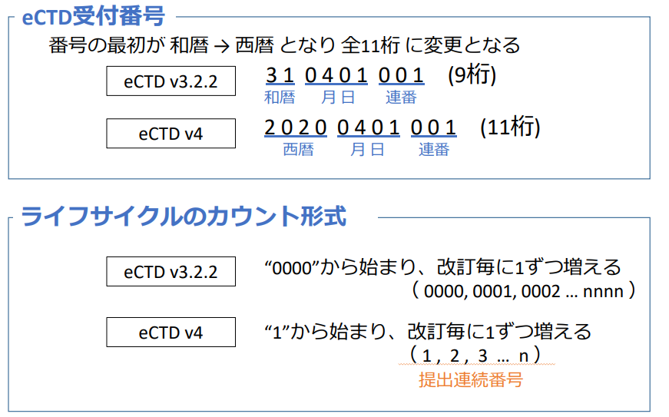
2.17 受付番号とシーケンス番号の採番ルールが変わる
薬事
eCTD編纂
v4.0運用開始/Slide 27引用

Slide 56
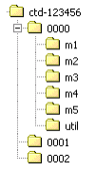
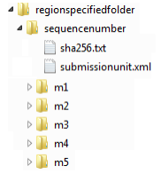
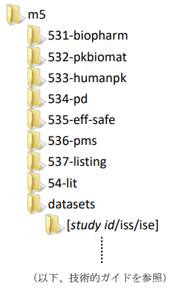
2.18 フォルダ階層が簡素化される（1/2）｜フォルダ構造全般
eCTD編纂
eCTD v3.2.2
第一階層フォルダー名は，「eCTD 受付番号」
第二階層フォルダー名は，「提出連続番号（0000，0001…）」
第三階層には，「CTD各部のフォルダ（m1，m2，m3，m4及びm5）」及び「util」を配置。CTD各Moduleフォルダー下に申請資料が格納される
申請電子データは，「m5」フォルダーに含まれない
eCTD v4.0
第一階層フォルダ名は，「eCTD 受付番号」
第二階層フォルダ名は，「提出連続番号（1，2…）」
第三階層は，「CTD 各部のフォルダ（m1，m2，m3，m4及びm5）」を配置。CTD各Moduleフォルダー下に申請資料が格納される
Module4，5を構成する個々の報告書は，一報告書ごとにフォルダを作成する
申請電子データは，「m5」フォルダ下，第四階層に「datasets」フォルダを配置する
Module5では，報告書毎のStudy idと申請電子データのStudy idを一致させる
20200401001
1

Slide 57
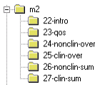
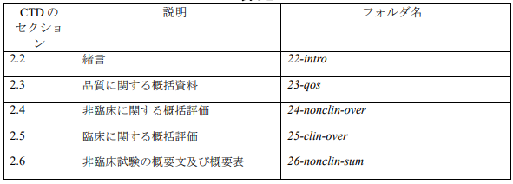
2.18 フォルダ階層が簡素化される（1/2）｜Module2
eCTD編纂
eCTD v3.2.2
Module 2 のフォルダ名は「m2」（第三階層）
「m2」 フォルダー下のフォルダ 名は以下の通りとする
eCTD v4.0
Module 2 のフォルダ名は「m2」（第三階層）
フォルダの追加は不要
フォルダー内での各ファイル識別のため，ファイル名重複に留意する

Slide 58
2.19 eCTDカバーレターが不要になる
薬事
eCTD編纂
eCTDカバーレター
  ゲートウェイで提出する場合，カバーレターの作成は不要（ゲートウェイ上でカバーレターに記載する情報を入力）
  窓口提出の場合のみ，eCTDカバーレターを提出する必要がある

Slide 59
3．日本における固有の要件
試験データ担当
執筆者
薬事
eCTD編纂
3.1 日本における「アプリケーション」とは？
3.2 EU/USの「アプリケーション」とは？
3.3 初版提出方法について
3.4 参考提出について
3.5 疑似/強制リプレイス

Slide 60
3.1 日本における「Application」とは？
薬事
eCTD編纂
ApplicationとSubmissionは区別なく，同一概念である
v4.0運用開始/Slide 10引用

Slide 61
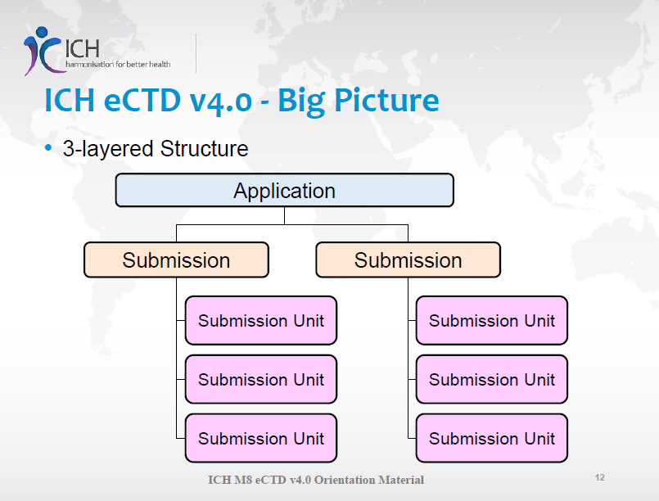
3.2 EU/USの「Application」とは？
薬事
eCTD編纂
EUあるいはUSではApplicationとSubmissionは区別される
Compound A
新規申請
適応追加
ICH M8 eCTD v4.0 Orientation Material v1.5/Slide 12引用

Slide 62
3.3 初版提出方法について
試験データ担当
薬事
eCTD編纂
初版提出方法が２つある（「2.2 試験データ提出方法が変わる（2/3）」参照 ）
方式１と２のPros & Cons
 | Pros | Cons
方式１ | 初版が1回のeCTD提出で完了する | 当局側の検証期間を配慮した伝送日程となる。例えば，試験データの検証には，最大5労働日を要することから，申請予定日の1週間前にはゲートウェイでの伝送を終えておく必要がある
方式2 | v3.2.2とほぼ同じ行程日程で申請予定日までの日程を組める（例 試験データ提出を2週間前，eCTD提出を2営業日前，等） | 初版として2回のeCTD提出を行う必要がある 連続提出番号1の提出履歴の結果が「受領可」にならないと連続提出番号2が提出できず申請できない

Slide 63
3.4 参考提出について
試験データ担当
執筆者
薬事
eCTD編纂
v4.0の元になる申請資料の形式 | 提出方法 | 審査中 | 承認済み
eCTD v3.2.2 | ゲートウェイ | ゲートウェイで v4.0参考提出可能 | v4.0参考提出可能 （PMDAに申し出必要）
 | 窓口 | v4.0参考提出可能（PMDAに申し出必要）
紙CTD | 窓口
過去に承認済みの品目に基づいて，v4.0参考提出をすることができる
ゲートウェイで申請した審査中のeCTD v3.2.2品目については，ゲートウェイでv4.0の参考版提出ができる。必ずしも申請・審査のタイミングに合わせる必要はなく，改訂版の提出は必須ではない

Slide 64



3.5 疑似/強制リプレイス
eCTD編纂
v3.2.2と同様に，参照先文書が改訂された場合，保存場所が変わるので，参照先情報（リンク）の更新作業を行う必要がある。すなわち，そのリンクを持つ文書の改訂が必要になる。リンクの更新作業のみ行われる場合，それを疑似/強制リプレイスと呼んでいる
1回目ライフサイクル
2回目ライフサイクル
文書Aが次回ライフサイクルで記載内容変更になる場合（フォルダ[2]下に保存される），文書Bにある参照先はフォルダ「１」の文書Aのままである。そこで，その参照先をフォルダ「2」の文書Aに変更。これを，文書Bの疑似/強制リプレイスと呼ぶ
20230401001
文書A
20230401001
文書A(記載内容変更)
1
2
文書B上に文書Aへの参照設定（リンク）がある
文書B
文書B（リンク先の情報更新のみ改定）

Slide 65

Thank you

